Slide 1


12月主題課程
基礎網路架構
Presented by 陳奕其
Notes:
按W可以開啟畫布

Slide 2
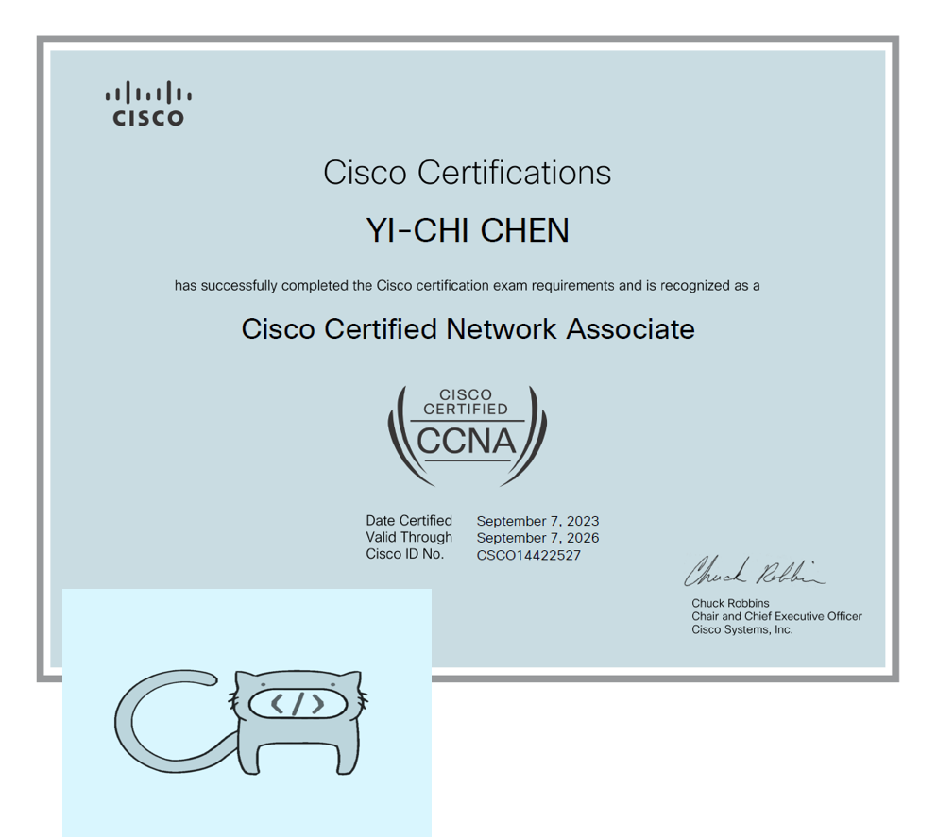
#About me
Cisco 認證網路助理
SCAICT 資訊組

Slide 3


What Is Network？
數位訊號傳輸
節點間的資源分享

Slide 4
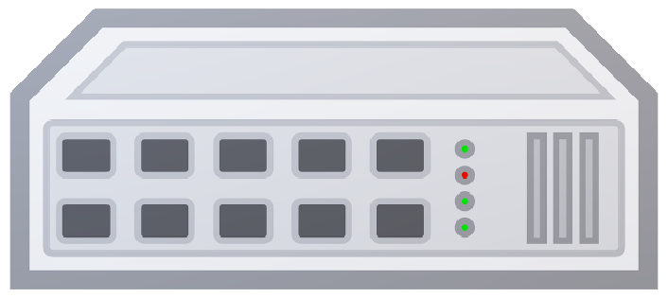

Slide 5

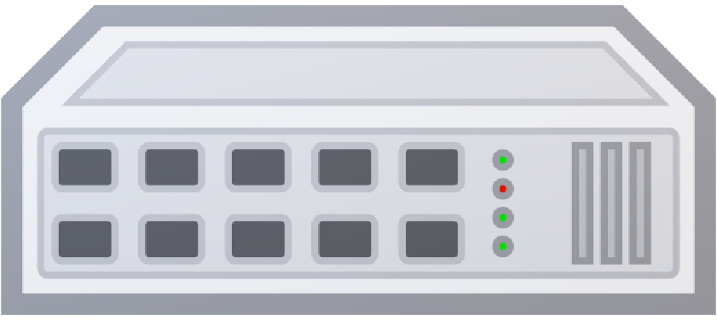


Slide 6
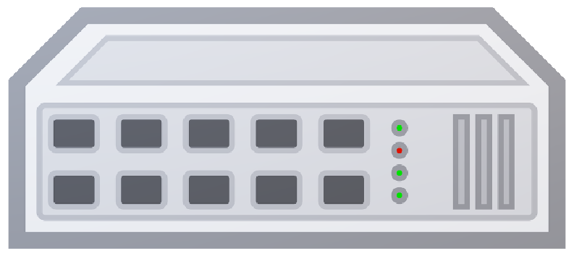

連結多個網路節點
共用碰撞網域 (collision domain)
Notes:
它很笨，對

Slide 7


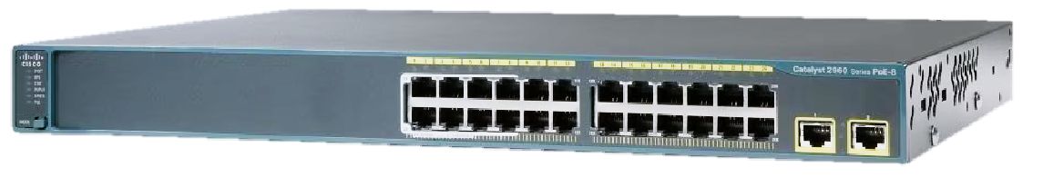
File sever
NTP sever
Notes:
畫圖sw和hub都畫!這是一個檔案伺服器

Slide 8
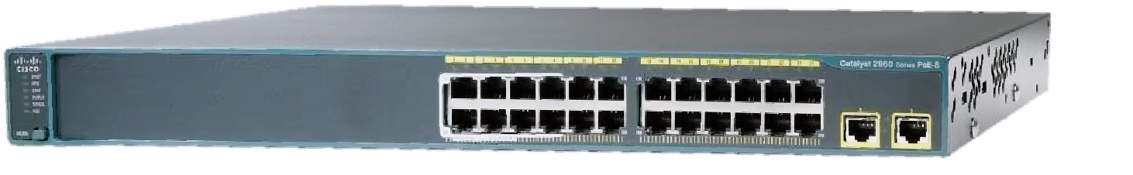


Slide 9


連結多個網路節點
維護自己的MAC表
獨立碰撞網域 (collision domain)

Slide 10
MAC (Medium Access Control)/ BIA(Burned In Addressses)
48bits=>12個hex數字
理論上不會重複
{
{
00:90:0C:68:66:65
OUI
流水號
Notes:
為什麼Cisco模擬器是4個一組
OUI:IEEE分配

Slide 11
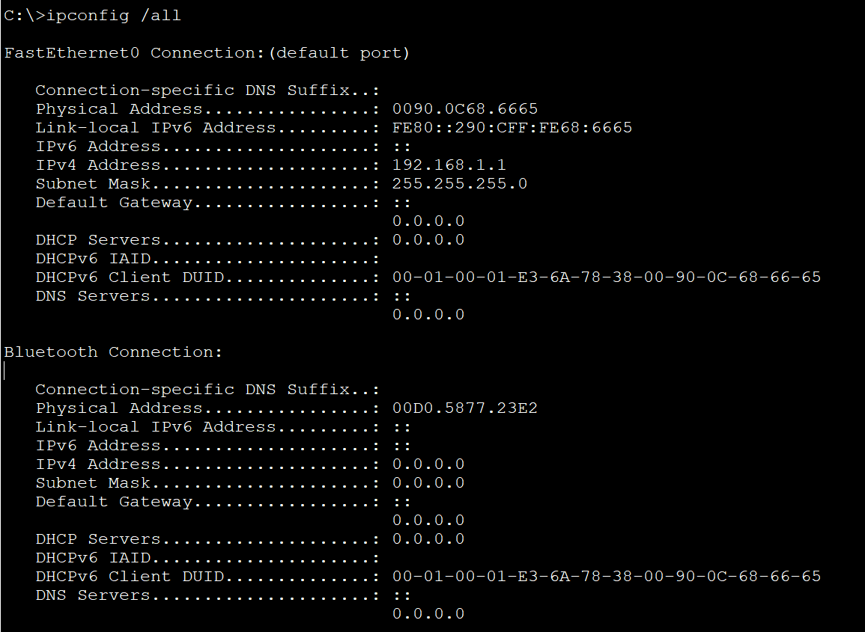
Check MAC address
Windows:ipconfig
MacS:ifconfig
Notes:
看一下一些重點欄位

Slide 12
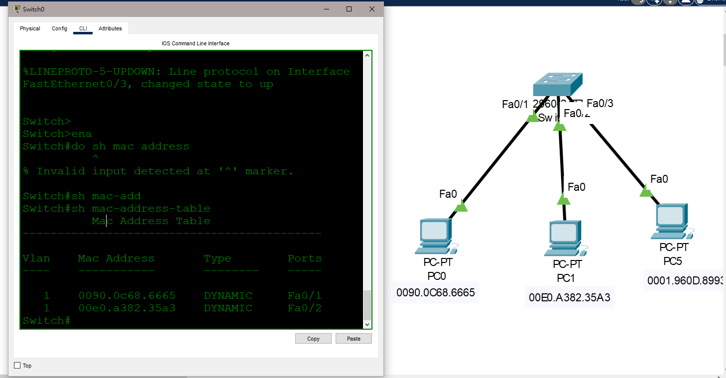
MAC Table
紀錄埠口對應的MAC位址
有經過的流量才會記錄

Slide 13
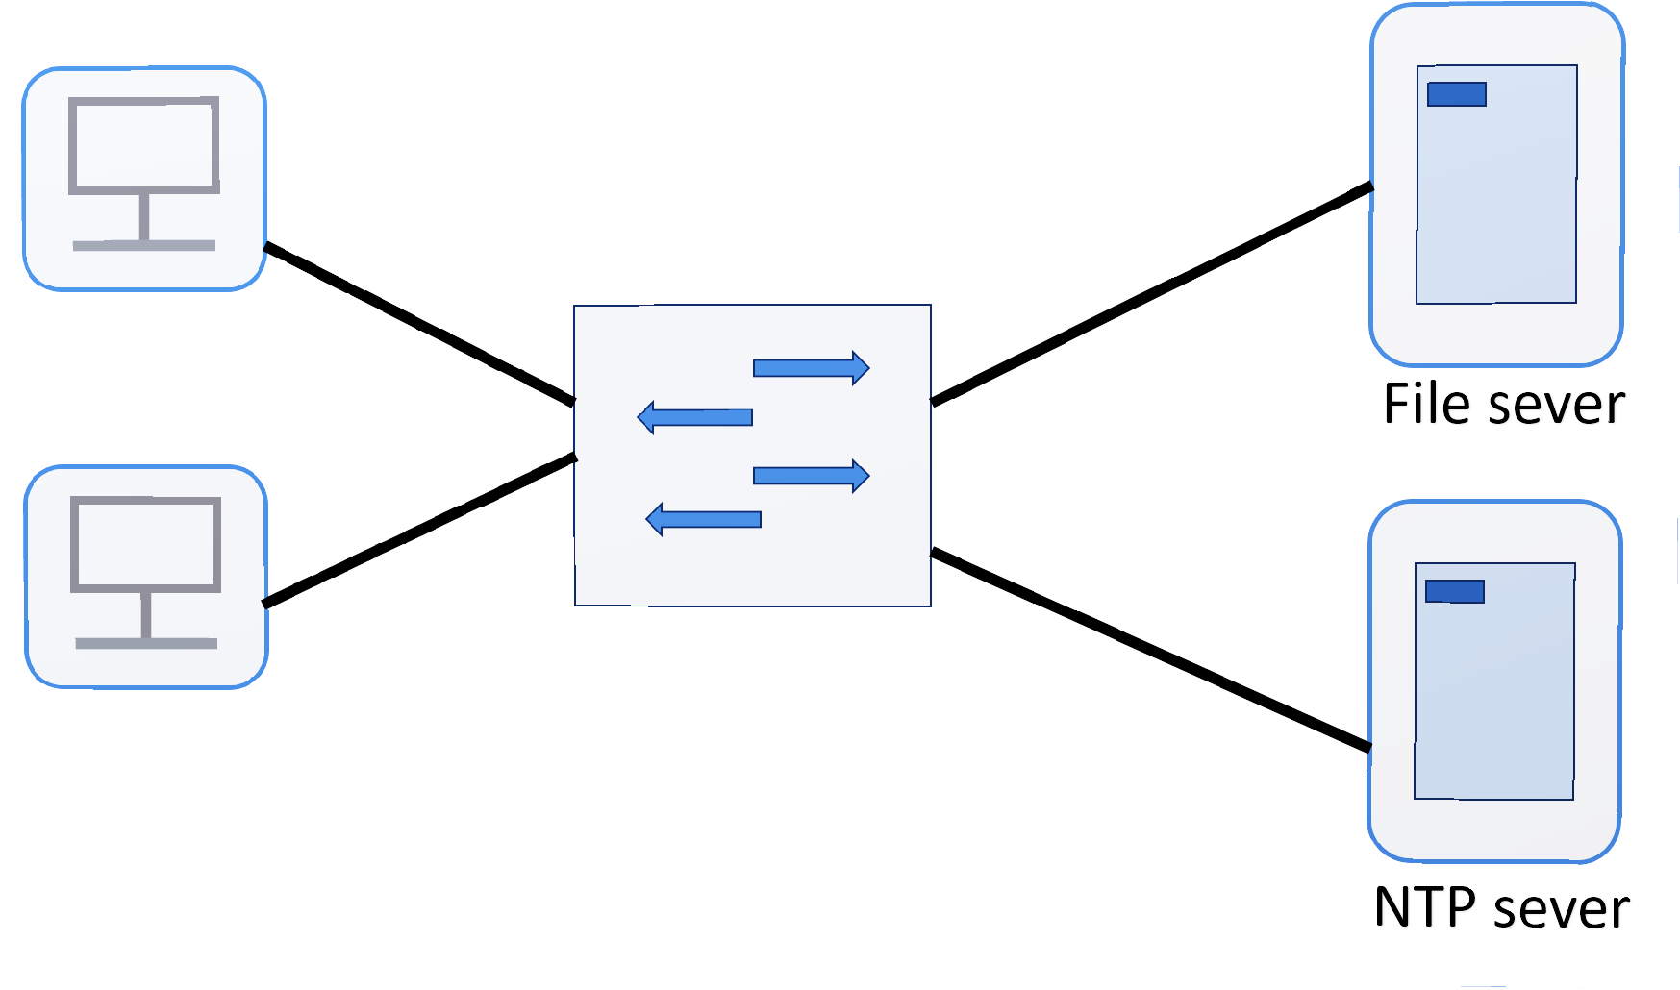
File sever
NTP sever
Notes:
回到剛剛的網路圖，進route囉

Slide 14
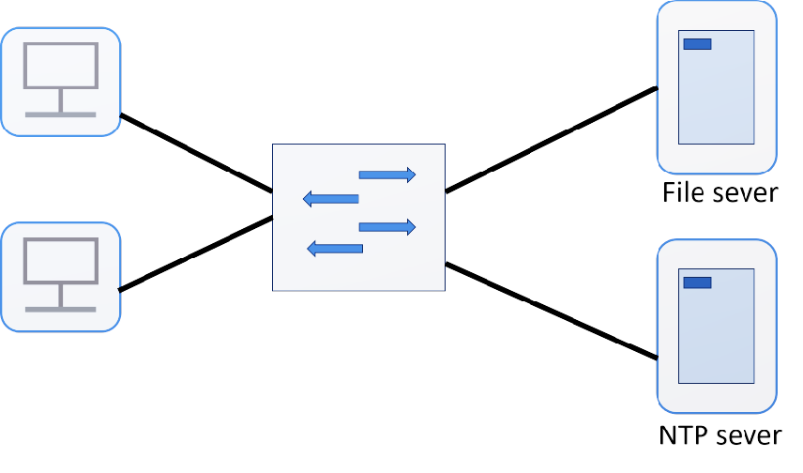
Notes:
分開廣播。他可以是不同部門或不同地點，隨便啦

Slide 15


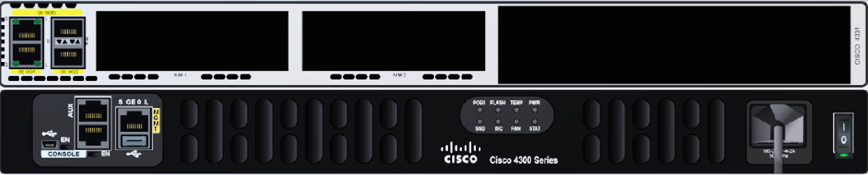

Slide 16
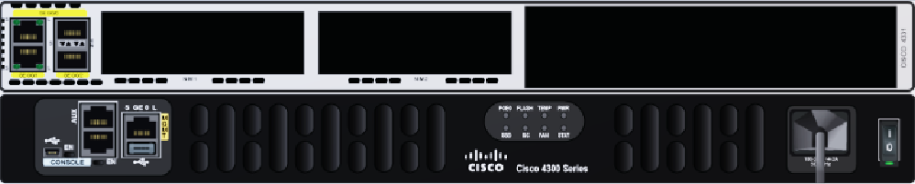

擁有一張路由表
進行IP繞送
切割廣播空間
Notes:
它還可以當防火牆、NAT之類的

Slide 17
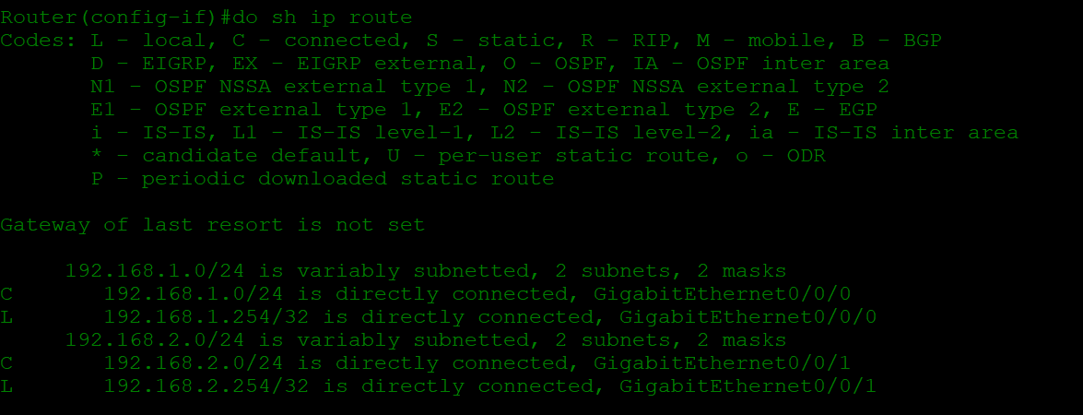
Notes:
路由表

Slide 18

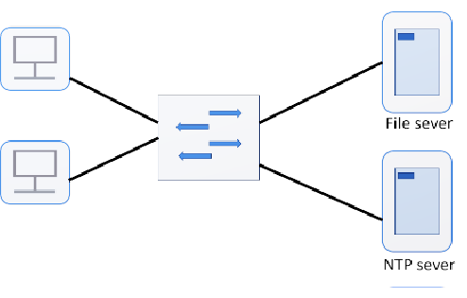
Notes:
分開廣播。他可以是不同部門或不同地點，隨便啦
畫個圖解釋一下

Slide 19




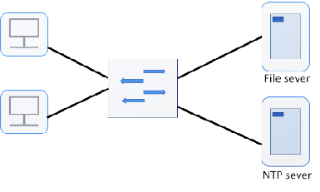

ISP
Notes:
分開廣播。他可以是不同部門或不同地點，隨便啦
畫個圖解釋一下

Slide 20
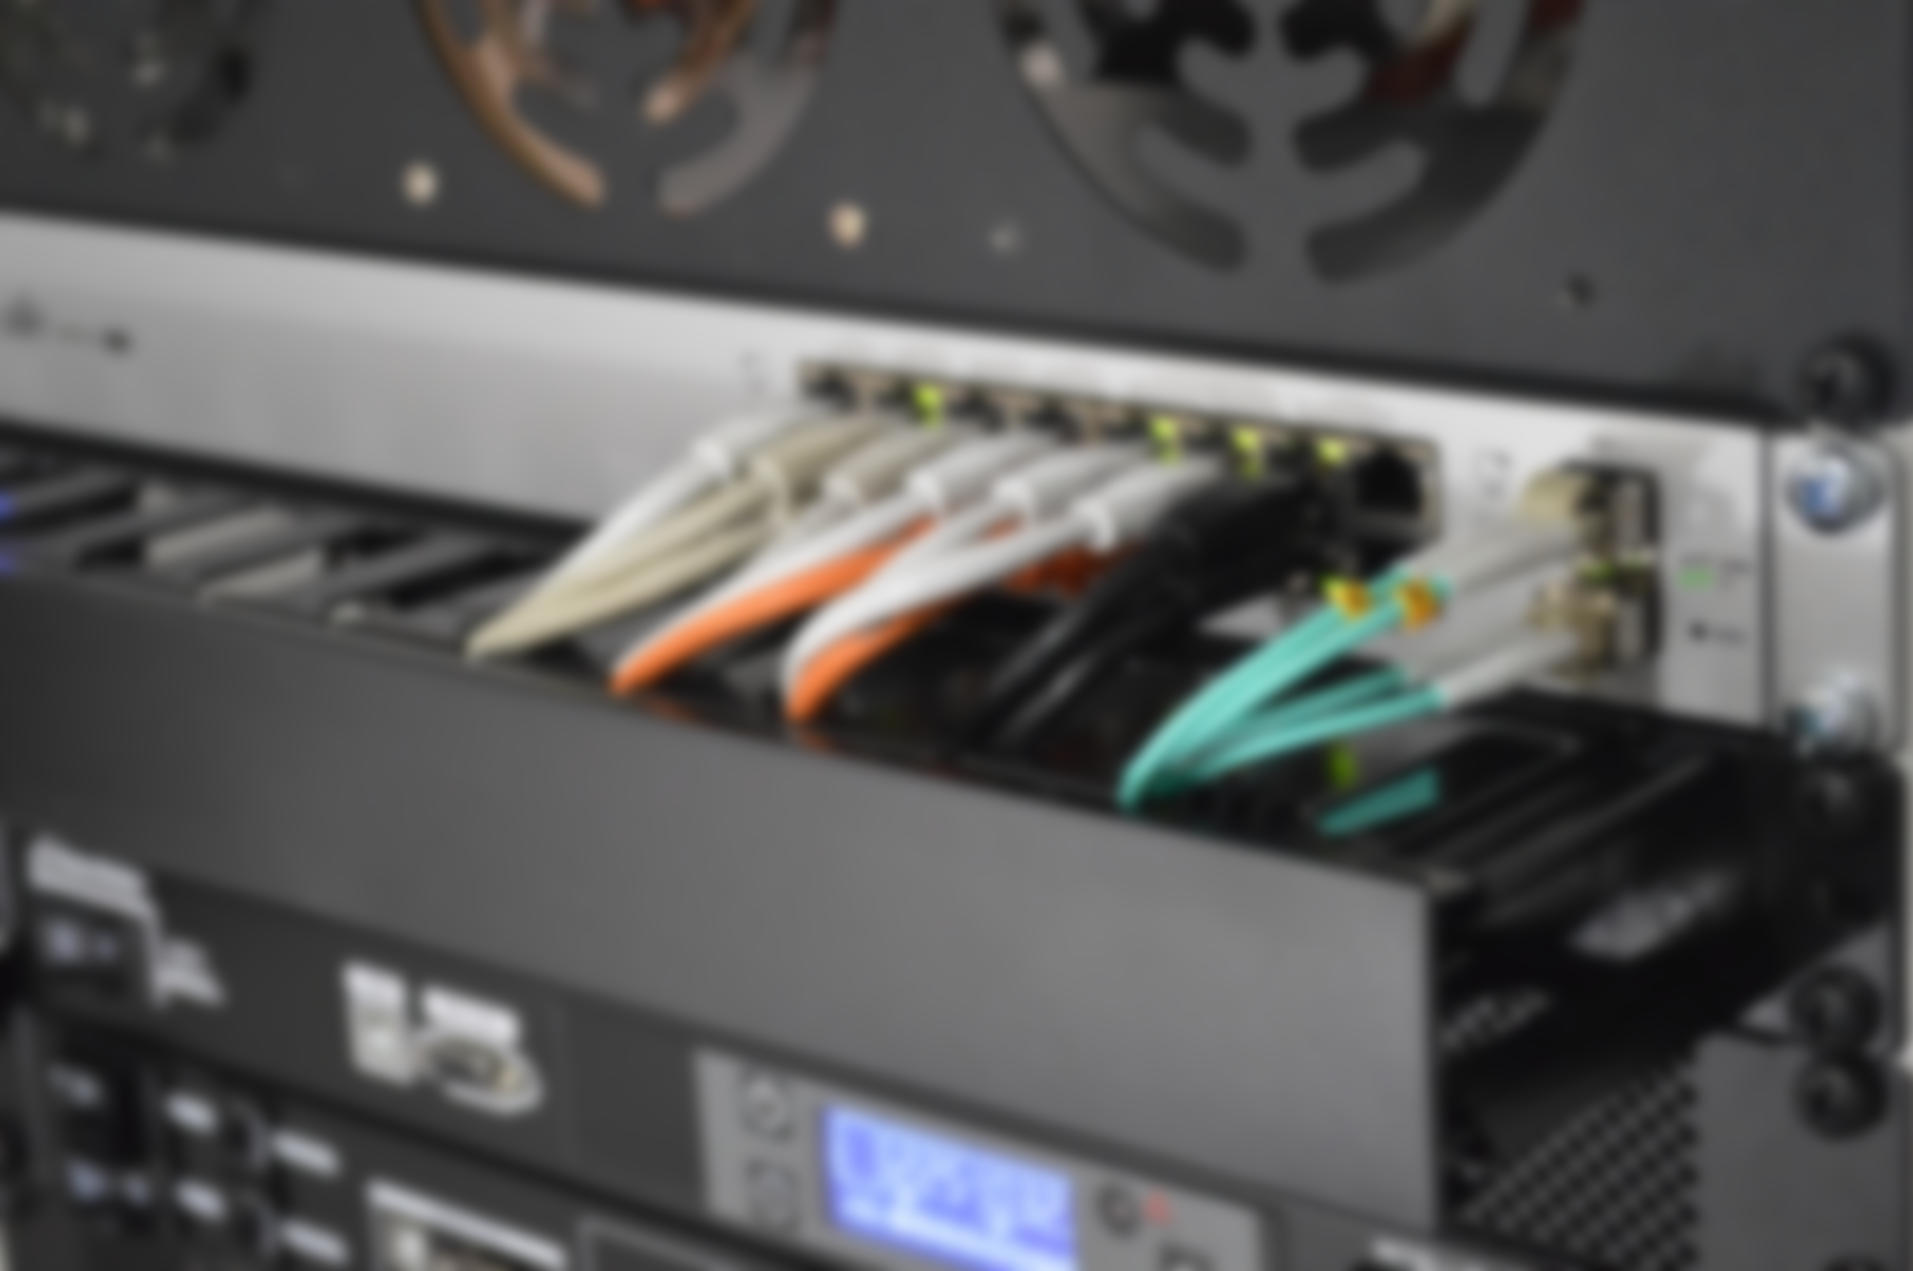
傳輸線
Notes:
廣播、單播
路由器連接網路
Switch創造網路

Slide 21
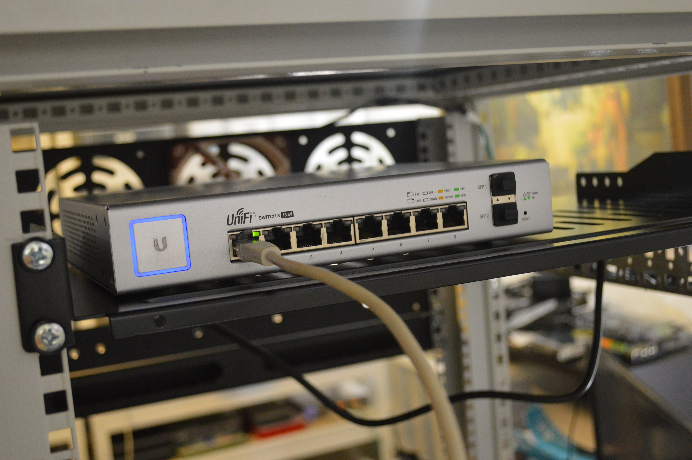
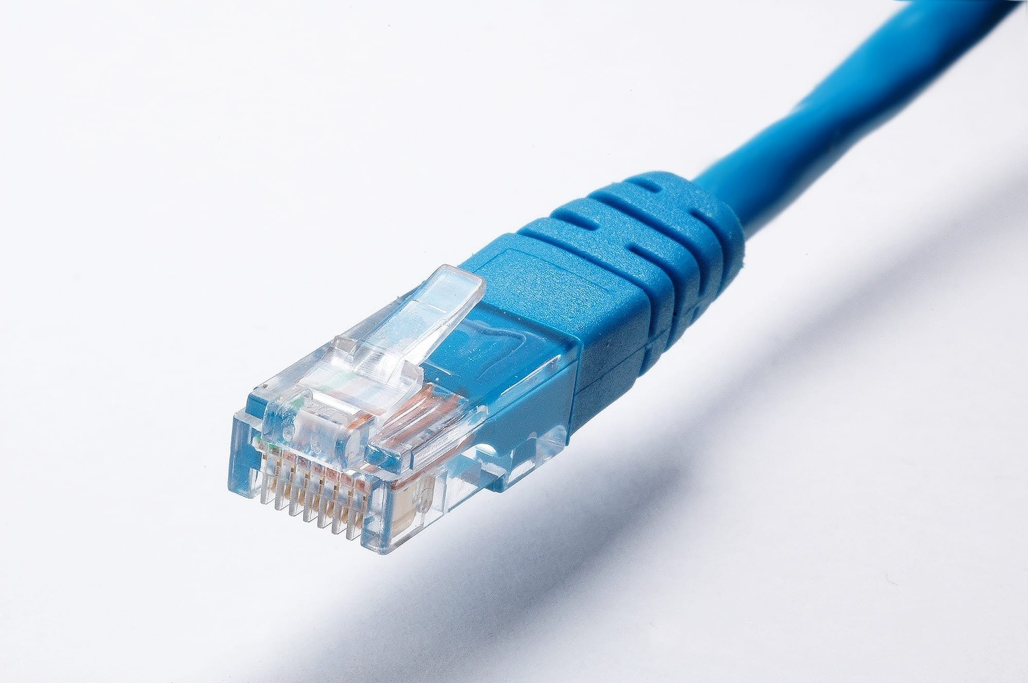
Unshielded Twisted Pair(UTP)
Notes:
電生磁，磁生電 做簡報有查到Foiled Twisted Pair 有鋁箔包覆
傳輸距離大約是100m

Slide 22
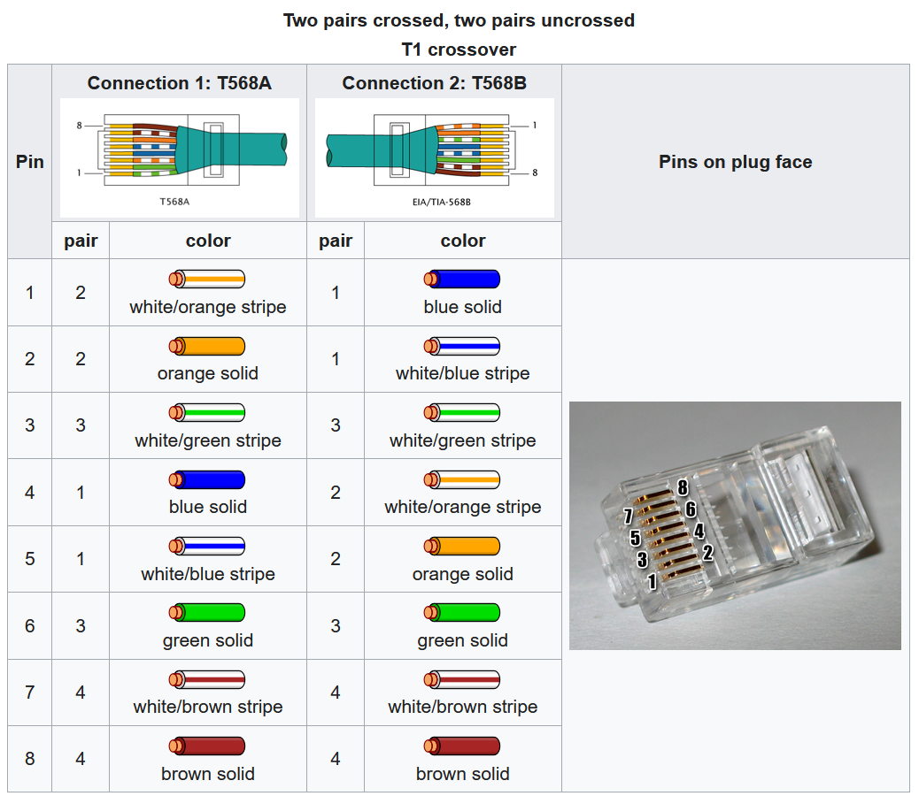
Notes:
交叉線

Slide 23


Slide 24

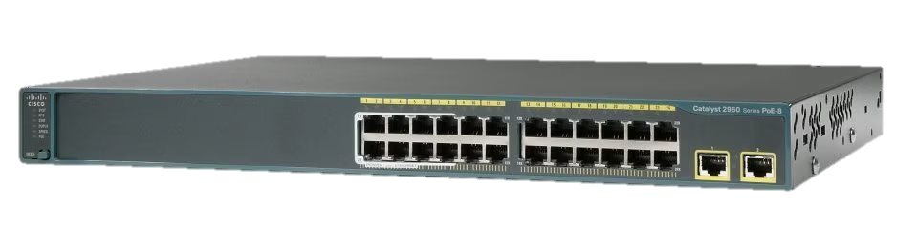
Router

Slide 25
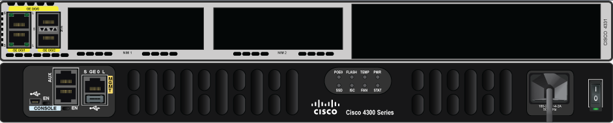

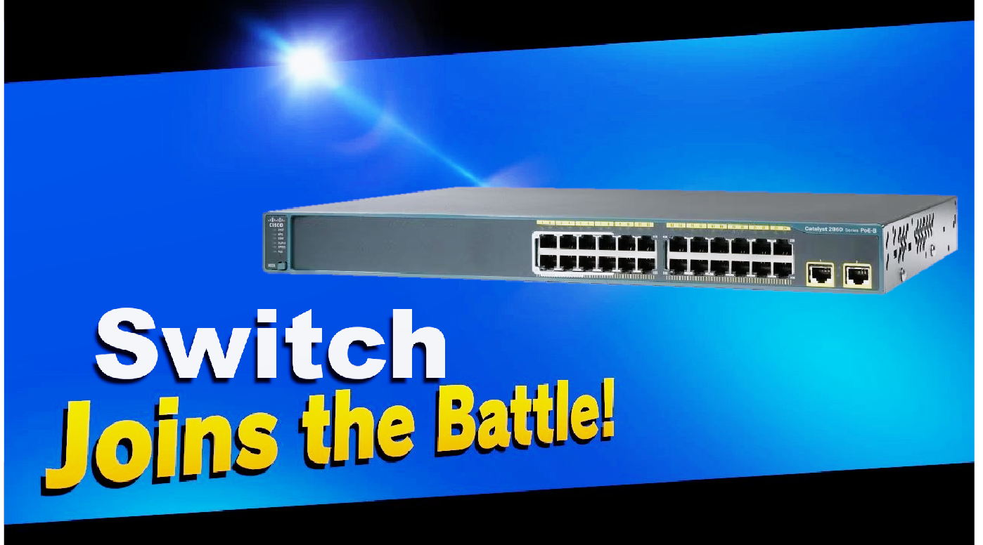


Slide 26

安裝Cisco Package tracker

Slide 27
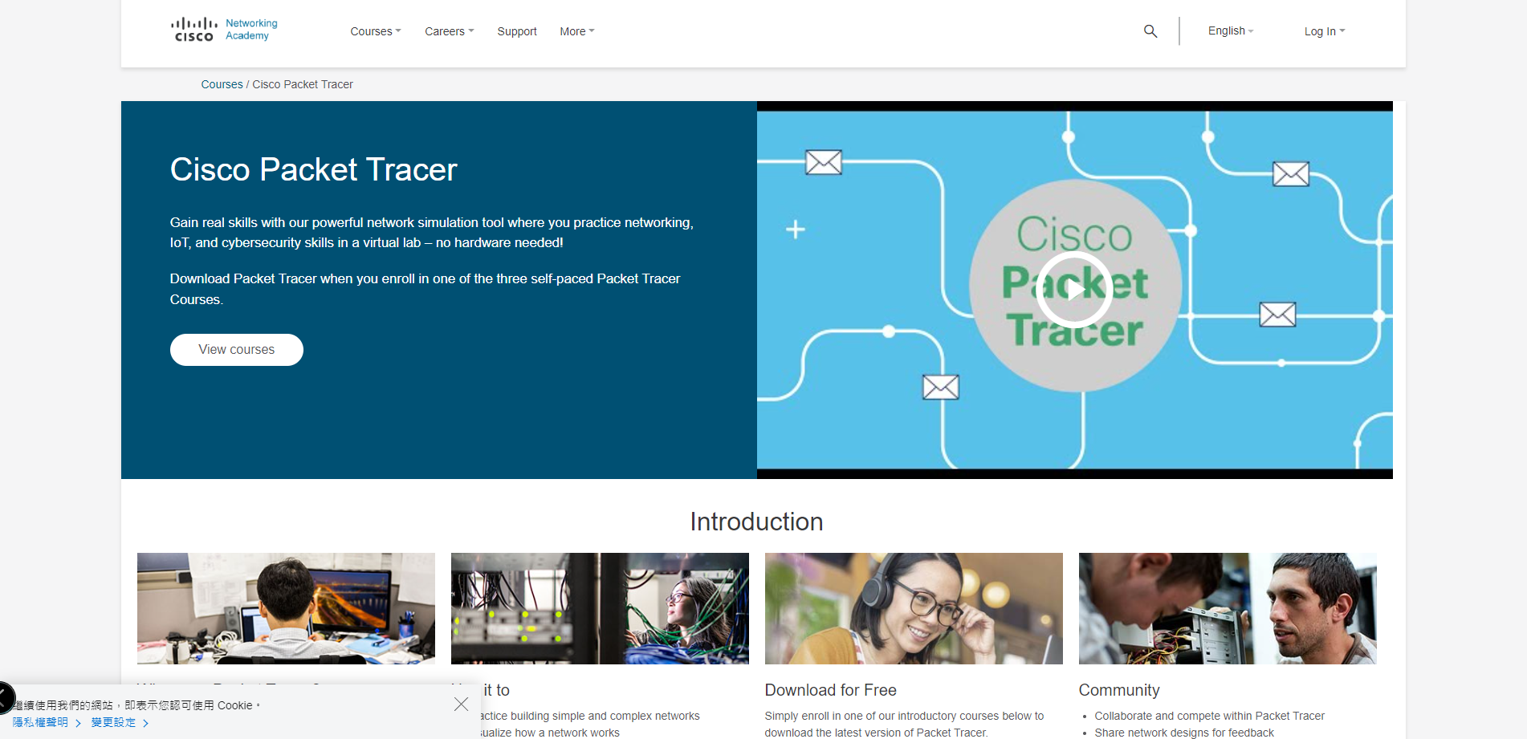
用瀏覽器打開:
https://www.netacad.com/courses/packet-tracer

Slide 28

點擊:View Coures

Slide 29
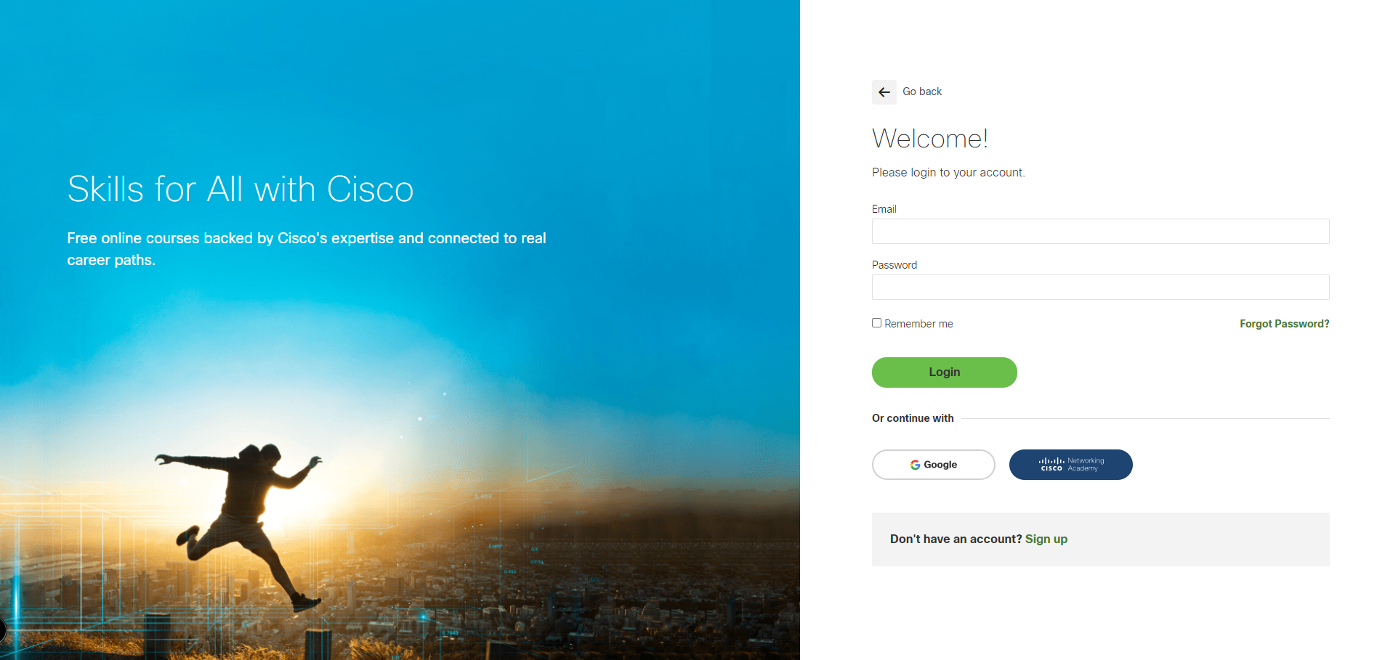
Skills for all :登入/註冊

Slide 30
Skills for all :登入/註冊

Slide 31

找到這門課

Slide 32
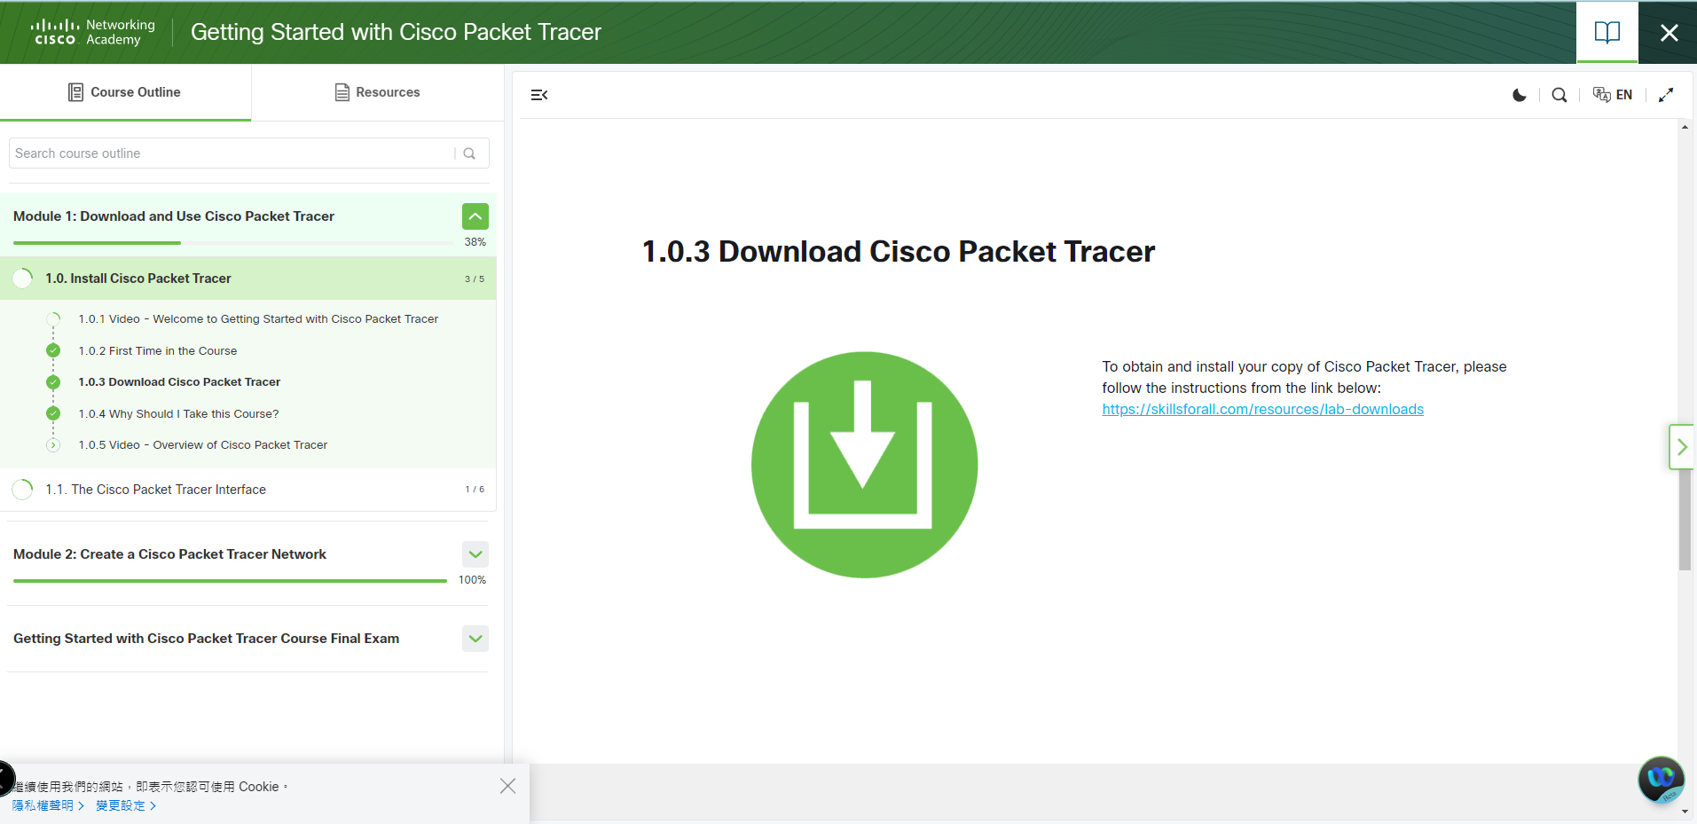
往下滑找載點

Slide 33
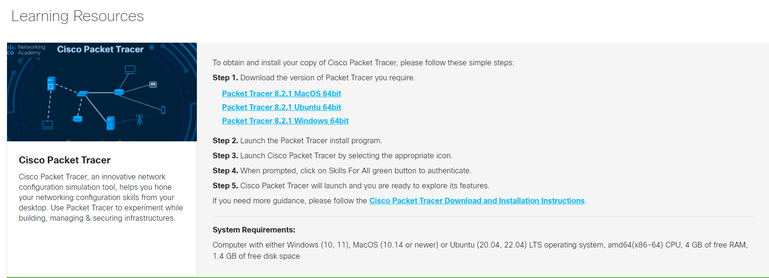
選擇合適的版本

